Slide 1
2017 год – ГОД ЭКОЛОГИИ
Математика и
Экология
Урок –экспедиция в 5 классе
Учитель Рябцева Л.С.
Школа- интернат №9 р.п. Переяславка

Slide 2
Цель
ПОКАЗАТЬ:
как важно заботится о природе и к чему приводит варварское отношение к тому, что нас
окружает.

Slide 3
ЭКОЛОГИЯ
ЭКО- дом, жилище, природа;
ЛОГЛС – наука.
ЭКОЛОГИЯ – наука о природе

Slide 4
Что нам грозит
«Человечество не погибнет от атомного кошмара, а задохнётся от собственных отходов»
Нильс Бор

Slide 5
Природа в опасности
В мире 11 000 000 свалок, 260 000 га –это 4 города Хабаровска.
Каждый человек ( в среднем) в год «даёт» 500 г мусора.
Сколько за год?
Куда уходит этот мусор?
Как поступают в других странах?
Что делается у нас?

Slide 6
Опасный мусор.
К опасному мусору относятся энергосберегающие лампочки, сотовые телефоны, (135 млн.) батарейки.
1 батарейка, оказавшаяся в лесу, отравляет территорию обитания двух ёжиков.

Slide 7
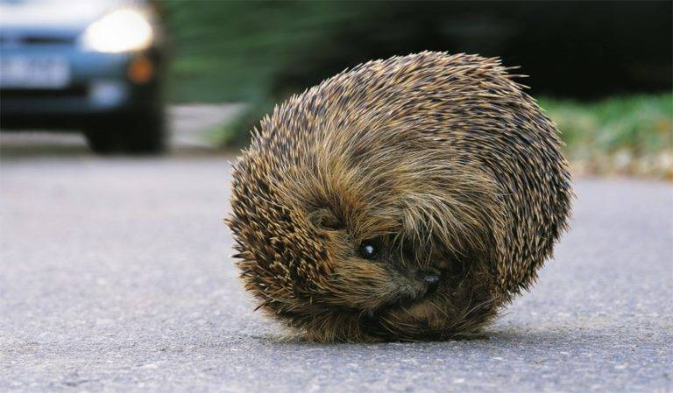
О ёжиках. защита

Slide 8
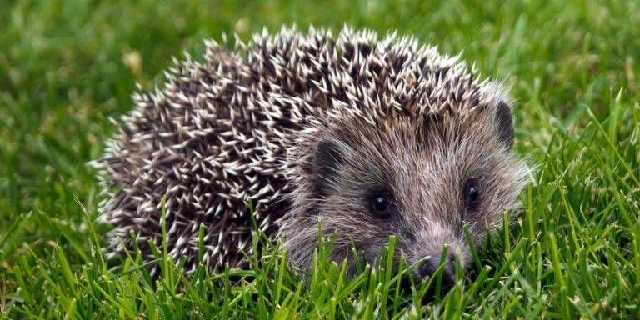
По-гречески-ежинос –пожиратель змей, по индоевропейски –ежих -колоть
рррР Р Размеры:
1 10-44 см
300г-1, 5 кг
хвост
1-21 см,
1 -21 см около 1000 игл
Зубов-
16-на верхней
челюсти и 20 - на нижней челюсти и 20 на верхней нижней.
Скорость бега 3-4 км/ч
Какую задачу можно составить?
км/ч

Slide 9
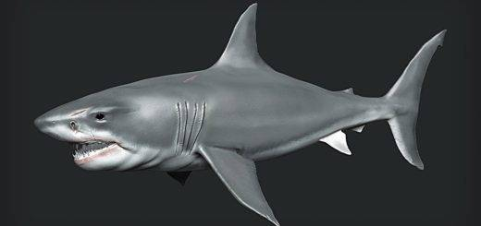
Мусор в море
В морях плавают целые мусорные
острова.
Особую
опасность
представ-
ляют це-
лофановые пакеты.
Какие виды акул вы знаете? Как поглощают планктон акулы и киты?

Slide 10
Об акулах
Хищные и нет. Питающиеся рыбой и планктоном. Большие и маленькие.
Это интересно.
У некоторых акул желудок из двух отделов. В первом отделе пища переваривается, а во втором хранится про запас.
Задача. В запасе-4рыбки по 1 кг 500 г. Какова масса рыбы?

Slide 11
Растёт население планеты.
В мире в час рождается 21 человек, умирает – 18.
Население планеты возрастёт к 2020 году до 8 миллиардов человек.
(Точные это числа или приближённые? Почему?)

Slide 12
Необходимо для жизни:
вода и чистый воздух.
Как это сохранить?
Что называют лёгкими планеты?

Slide 13
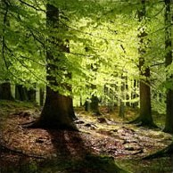
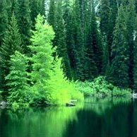
Леса – лёгкие планеты. Что дают леса?

Slide 14
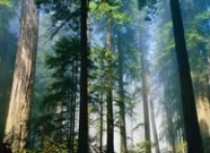
, Хвойные леса. Фитоциды, выделяемые хвойными лесами, убивают микробы многих заболеваний

Slide 15
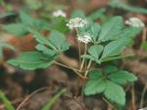
Редкие растения
Женьшень
Женьшень Лимонник

Slide 16
Как сохранить лес?
За последние 10 лет площадь леса быстро уменьшается.
2/3 площади лесов уничтожена пожарами, вырубкой.
От чего бывают пожары?
Как уберечь лес?

Slide 17
Какие неприятности ждут планету?
Гибель животных, исчезновение многих видов.
Таяние снегов.
(В горах Килимонджаро растаяли все снега).
Глобальные катастрофы.
Виноват пи в этом человек?

Slide 18
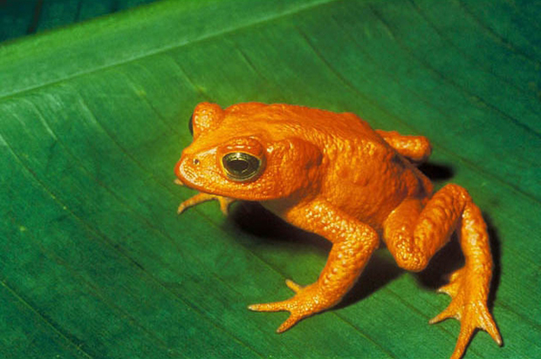
Исчезнувшие виды животных
Золотая жаба. Исчезла в 1989 г.

Slide 19
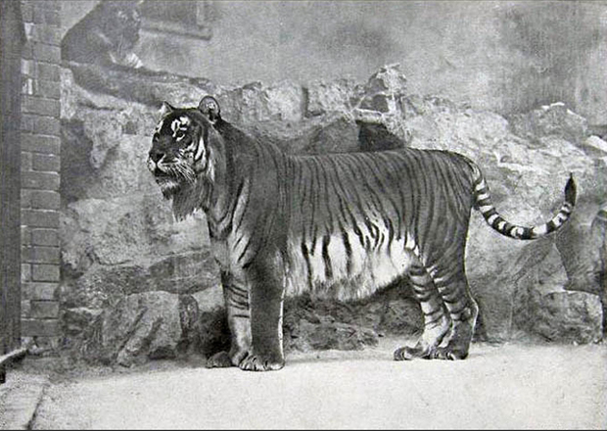
Каспийский тигр. Последний убит в 1970 г

Slide 20
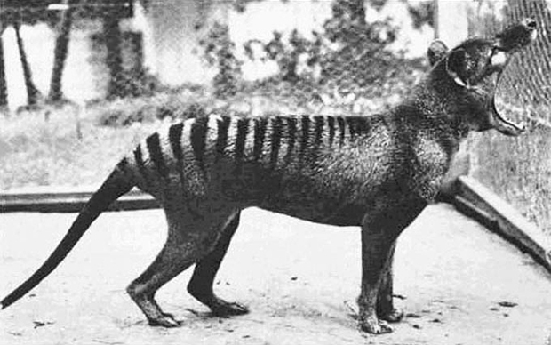
Сумчатый волк. Убит в1980 г

Slide 21
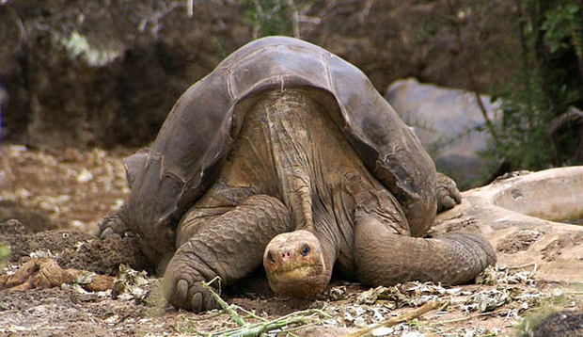
Черепаха с острова Пинта 100 лет. Умерла 24 июня 1912 г

Slide 22
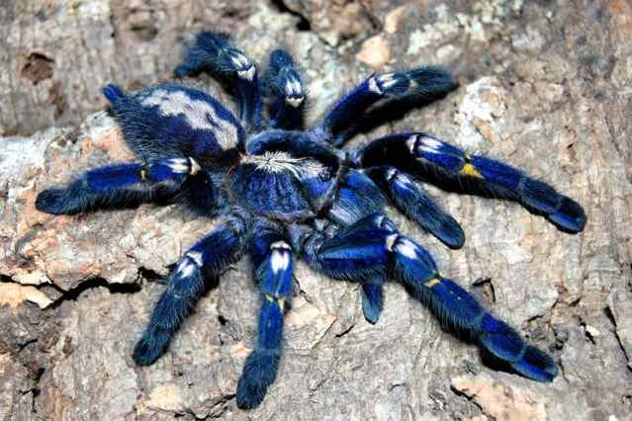
Очень редкие животные
Паук –птицеед. Длина -11 см. живёт 25 лет.

Slide 23
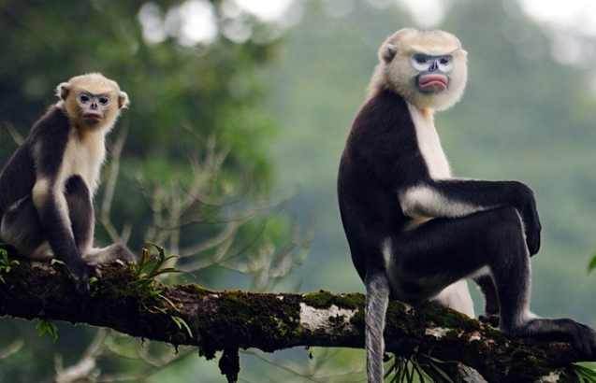
Обезьяны

Slide 24
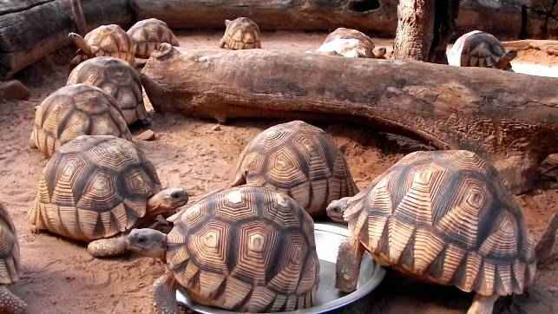
Грудоклювые черепахи

Slide 25
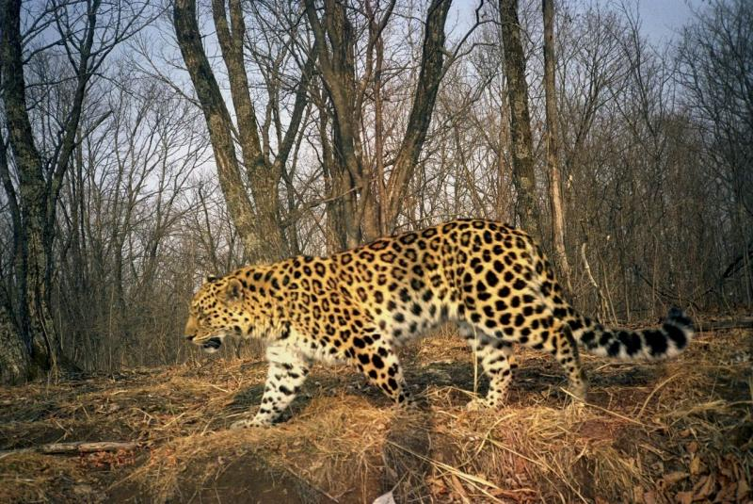
Дальневосточный леопард. Ореал обитания.

Slide 26
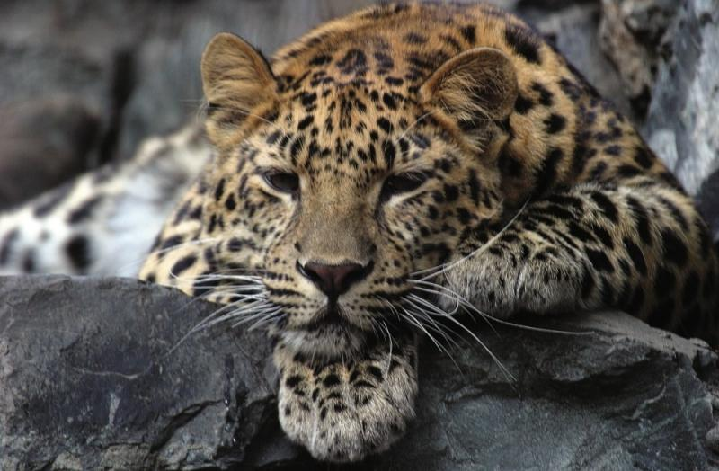
Земля леопардов. Приморье

Slide 27
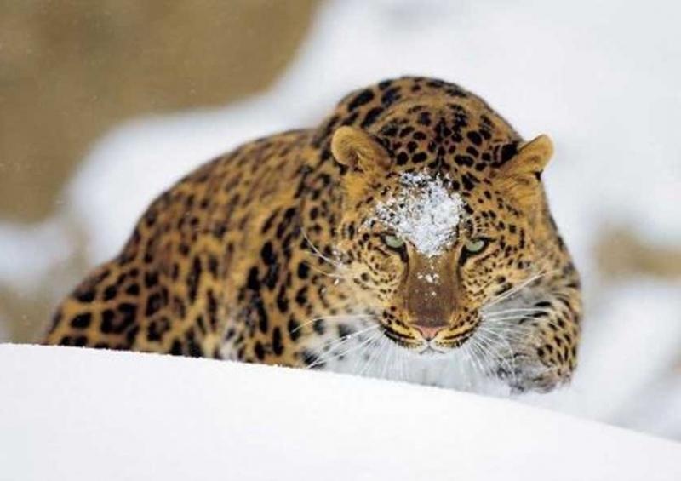
Численность 520-530. леопардов

Slide 28
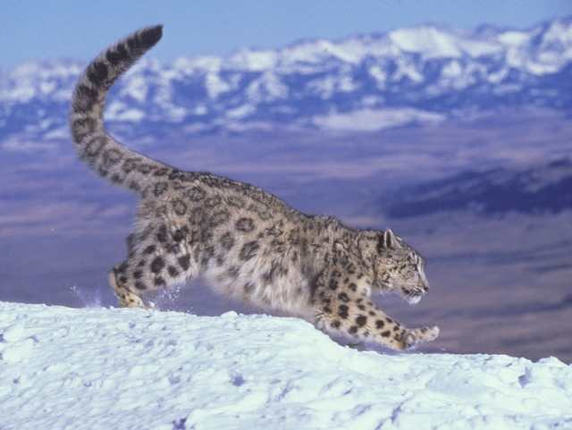
Снежный барс -ирбис
Дли
Длина тела-
Длина тела 1м 4осм. Длина хвоста-1м 5 см

Slide 29
Район имени Лазо
Памятники природы:
Кутузовский лес-5,2 тыс.га
Заказник «Чукенский» для восстановления и сохранения лесов-219,7 тыс. га
Заказник «Бобровый» на реке Немту –протянулся вдоль реки на 40 км.
Комплексный биологический заказник «Матайский»- 114,4 тыс.га
Заказник «Аистиный».
«Среднехорский» –ареал амурского тигра.

Slide 30
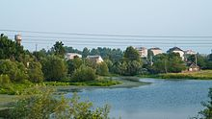

Slide 31
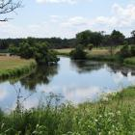

Slide 32
Где мы побывали?
Как охраняют природу?
Что делают в районе имени Лазо?
Какие животные входят в Красную книгу района?
Какой проект о переработке мусора есть в районе?
Как вы можете помочь?

